Slide 2
درس آمارو احتمالات رشته مهندسی علوم و صنایع غذایی برگرفته از کتاب آمار کاربردی و طرح آزمایش ها برای علوم کشاورزی جلد اول تالیف دکتر سید احمد سادات نوری انتشارات دانشگاه تهران
مدرس: خانم مهندس ثمانه لواسانی

Slide 4
تعاریف و مفاهیم پایه

Slide 5
انواع مقیاس ها
1- مقیاس اسمی: این مقیاس برای شناسایی افراد یا اشیا یا مکانها به کار می رود. مثال: اگر دانشجویان دانشگاهی از شهرهای مختلف مثل تهران، شیراز، اصفهان، مازندران باشند به ترتیب با اعداد 4،3،2،1 مشخص میشوند.
2- مقیاس ترتیبی: این مقیاس بر اساس مهارت طبقه بندی میشوند مثل مهارت 4 کارگر کارخانه ای که با اعداد 1تا 4 مشخص میشود.
3- مقیاس نسبتی: هرگاه مقیاس سنجش نسبت را حفظ کند مقیاس نسبتی گویند.

Slide 6
نمادهای مهم درآمار در جدول ارائه شده

Slide 7
علامت جمع در آمار بصورت ∑ می باشد و به صورت زیر تعریف میشود. $\sum_{i=1}^{N}{Xi}$=$x_{1}$+$x_{2}+…+x_{N}$
انواع فراوانی
برای خلاصه و جمع و جور کردن آمار خام از جدول توزیع فراوانی استفاده می شود.
1- فراوانی مطلق: عبارتست از فراوانی $x_{i}$ از متغیر x که فراوانی ساده نیز نامیده میشود.
2- فراوانی نسبی: از تقسیم فراوانی مطلق تک تک کلاس ها بر تعداد کل داده ها یا جمع کل فراوانی مطلق بدست می اید.
3- فراوانی تراکمی یا تجمعی:

Slide 9
(جدول توزیع فراوانی سطح هوشی 100 دانشجو)مثال
حدود واقعی طبقات | (نماینده کلاس)X_{c} | (فراوانی تراکمی درصدی)P_{cf} | (درصد فراوانی نسبی)P | (فراوانی نسبی)P_{f} | cf (فراوانی تراکمی نزولی) | F(فراوانی مطلق) | طبقات
129.5-134.5 | 132 | 100 | 3 | 0.03 | 105 | 3 | 134-130
129.5-124.5 | 127 | 97.1 | 3 | 0.03 | 102 | 3 | 129-125
124.5-119.5 | 122 | 94.3 | 3 | 0.03 | 99 | 3 | 124-120
119.5-114.5 | 117 | 91.4 | 5 | 0.05 | 96 | 5 | 119-115
114.5-109.5 | 112 | 86.6 | 11 | 0.11 | 91 | 12 | 114-110
109.5-104.5 | 107 | 75.2 | 10 | 0.10 | 79 | 11 | 109-105
104.5-99.5 | 102 | 65 | 14 | 0.14 | 68 | 15 | 104-100
99.5-94.5 | 97 | 50.5 | 9 | 0.09 | 53 | 10 | 99-95
94.5-89.5 | 92 | 41 | 10 | 0.10 | 43 | 11 | 94-90
89.5-84.5 | 87 | 30.5 | 8 | 0.08 | 32 | 9 | 89-85
84.5-79.5 | 82 | 22 | 7 | 0.07 | 23 | 7 | 84-80
79.5-74.5 | 77 | 15.2 | 4 | 0.04 | 16 | 4 | 79-75
74.5-69.5 | 72 | 9.5 | 6 | 0.06 | 12 | 6 | 74-70
69.5-64.5 | 67 | 5.7 | 4 | 0.04 | 6 | 4 | 69-65
64.5-59.5 | 62 | 2 | 2 | 0.02 | 2 | 2 | 64-60
 |  |  | 100 | 1 | N=105

Slide 10
انواع نمودارهای اماری

Slide 11
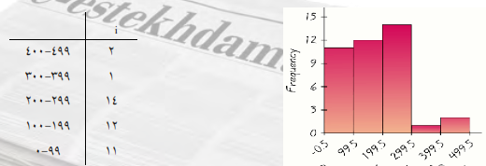

Slide 12
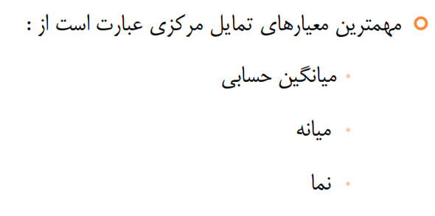

Slide 17
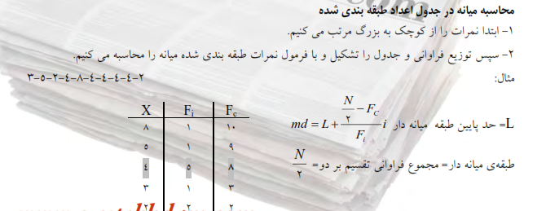
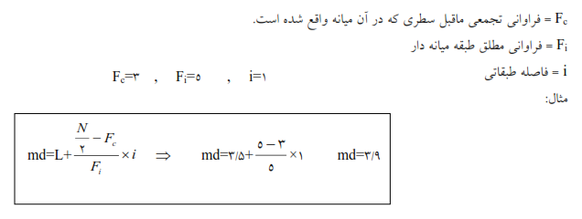

Slide 18
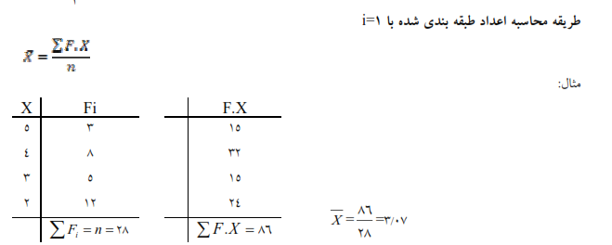

Slide 20
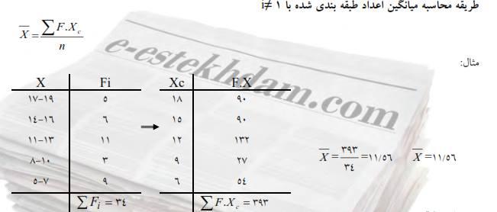

Slide 22
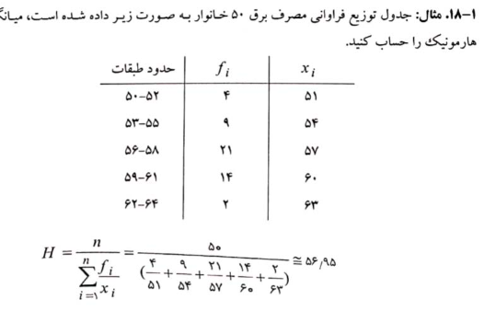

Slide 23
مثال 2: میزان خسارت در محصولی در چهار مرحله نمونه برداری بصورت 30، 25، 24، 45% می باشد میانگین هندسی را محاسبه نمایید؟
$\sqrt[4]{45×24×25×30}$=30%

Slide 25
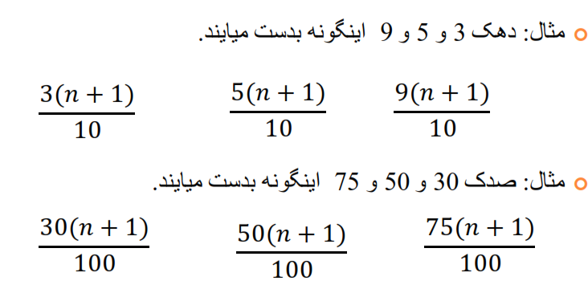

Slide 26
پراکندگی یکی از مهم‌ترین مفاهیم در آمار است. هدف از اندازه‌گیری معمولاً پیدا کردن تغییرات و توجیه آن‌هاست. هرچه پراکندگی کمتر باشد، پیش‌بینی مقدار یک متغیر تصادفی با کمک مقدار میانگینش دقیق‌تر می‌شود؛ به عبارت دیگر، پراکندگی می‌تواند دقتِ یک پیش‌بینی را نشان دهد.

Slide 27
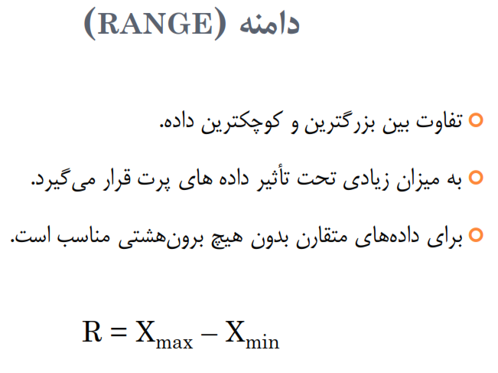
یکی از روش‌های اندازه‌گیری پراکندگی بین داده‌ها، محاسبه «دامنه تغییرات» است. این شاخص، حداکثر میزان پراکندگی را نشان می‌دهد و برای محاسبه آن کافی است که تفاوت بین بزرگترین و کوچکترین مقدار را بدست آورد.

Slide 28
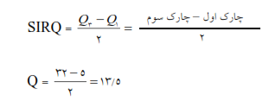
دامنه میان چارکی برای آنکه بتوان مشکل تاثیر پذیری دامنه تغییرات از مقدارهای بزرگ و کوچک را از بین برد، می‌توان فاصله بین بزرگترین و کوچکترین مقدار را براساس چارک‌ها محاسبه کرد. به این ترتیب برای داده‌هایی که دارای مقدارهای دور افتاده هستند، فاصله بین چارک اول و سوم، می‌تواند برآورد بهتری برای محاسبه حداکثر پراکندگی داده‌ها بدست دهد. به این شاخص «دامنه میان چارکی» می‌گویند. شکل محاسباتی دامنه میان چارکی به صورت زیر است: IQR=Q3−Q1 که در آن Q₁ چارک اول و Q₃ چارک سوم است.

Slide 29
متوسط قدر مطلق انحرافات

Slide 35
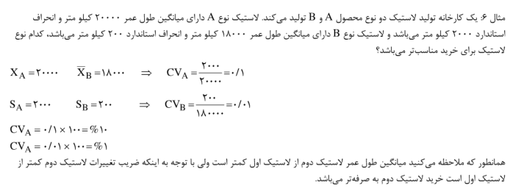

Slide 38
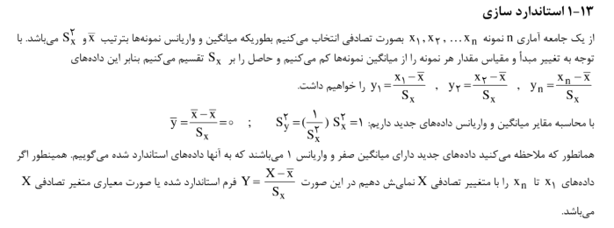

Slide 40
با سپاس فراوان از
توجه شما عزیزان
موفق باشید

